Slide 1








(Tiết 3)

Slide 2



Slide 3


Slide 4
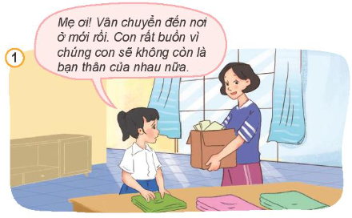
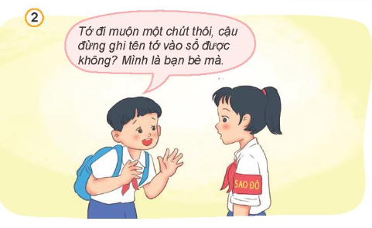

3. Đưa ra lời khuyên cho bạn trong các tình huống dưới đây:
Thảo luận nhóm 4

Slide 5
Khuyên bạn xin thông tin địa chỉ, số điện thoại của Vân để giữ mối liên hệ khi Vân đến nơi ở mới. Khi đó, hai bạn vẫn duy trì được tình bạn mặc dù không ở gần nhau như trước.
Notes:
Thiết kế: Hương Thảo – Zalo 0972115126

Slide 6
Bạn nam không nên đưa ra đề nghị như vậy đối với bạn nữ vì sẽ khiến bạn nữ cảm thấy khó xử. Hơn nữa, bao che cho lỗi sai của bạn không phải là việc làm phù hợp để duy trì tình bạn.

Slide 7
4. Em cùng các bạn trong nhóm xây dựng kịch bản và sắm vai xử lí các tình huống dưới đây:
a. Bạn của em có chuyện vui/buồn
b. Bạn của em bị trêu chọc
c. Bạn của em mắc khuyết điểm

Slide 8


SẮM VAI
SẮM VAI

Slide 9

Notes:
Thiết kế: Hương Thảo – Zalo 0972115126

Slide 10


Em hãy cùng các bạn thảo luận để xây dựng quy tắc ứng xử với bạn bè

Slide 11
Chia sẻ các câu ca dao, tục ngữ, danh ngôn hoặc các câu thơ nói về tình bạn
Học thầy không tày học bạn
Bạn bè là nghĩa tương tri
Sao cho sau trước một bờ mới nên
Ai ơi nhớ lấy câu này
Tình bạn là mối duyên thừa trời cho

Slide 12
